Slide 1
空中乘务员定制班说明
compensation and welfare
航空公司都是国企央企，都是国家的，所有的薪资待遇，规范和标准，都是按照国家规定的来执行，从而保障了大家所有的权益
AIRCRAFT AVIATION WORK REPORT

Slide 2
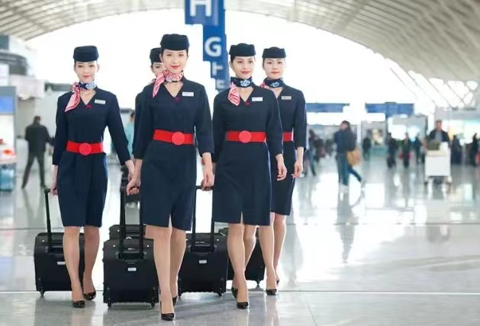
空中乘务员岗位职责
空乘指的是空中乘务员，也叫做"航空乘务员"。是民用航空中在机舱内为乘客提供各项服务和安全保障的勤务人员。
主要工作：
1.确保飞航安全、指导乘客使用机上安全设备;
2.在紧急情况下引导乘客安全离开机舱;
3.维护机舱环境整洁;
4.供应飞机餐饮等。
（照片来自网络）

Slide 3
空中乘务员定制班招聘标准
招聘要求：
一、性别:男女不限；
二、学历:大学专科及以上学历(含在读),在读学生须可即刻离校参加公司培训、实习等工作；
三、专业:专业不限,英语及其他小语种专业优先、舞蹈及表演类专业优先、播音主持专业优先、空中乘务专业优先；
四、年龄:大专及本科要求18-25周岁（1999.1.1以后出生）,硕士要求18-27周岁（1997.1.1以后出生）；
五、身高:女：168-175cm、男：178-185cm；
六、体重:女[身高(cm)-110(cm)](kg)(1± 10%)、男[身高(cm)-105(cm)](kg)(1± 10%)；
七、五官端正,身材匀称,肤色健康,普通话标准；
八、矫正视力0.7以上(C字表视力标准)
九、符合中国民用航空局颁布的相关体检标准、背景调查要求；
优先条件：
1.语言特长:英语能力达到CET-4及以上者优先,有良好的英语口语能力者优先,有小语种特长者优先；
2.礼仪经验:有大型赛事礼仪保障经验优先,会议活动礼仪保障经验优先；
3.文艺特长:舞蹈(不限舞种)专业8级或专业学习6年及以上优先,乐器(不限乐器)专业8级或专业学习6年及以上者优先；

Slide 4
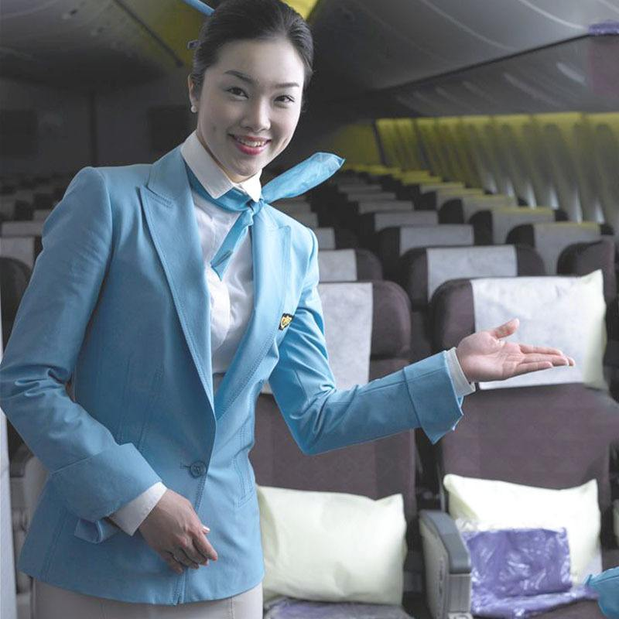
空中乘务员福利待遇与晋升
月收入12000+
月收入16000+
普通乘务员
两舱乘务员
区域乘务长
主任乘务长
月收入14000+
年薪28-35万不等
其他福利待遇：过夜费约为150/班；五险一金；免费/折扣机票；带薪年假；节假福利；住房补贴、交通补贴、全勤奖、带薪年假、工会福利、生日红包、夏冬补贴、过节费等。
工作稳定可以到退休：工作年限越长，工资越高，升职越快！

Slide 5
空中乘务员工作时间（例）
二、特殊航班
执行特殊航班（如国际航班、高原航班、减员航班、夜航等）或遇法定节假日执勤时，小时费及过夜费标准更高（或有不同程度的补贴）。国内过夜费150元/天、小国际40美金/天、夜航80-120美金/天不等。
一 、 飞行时间
按照民航局最新规定（R5），空乘人员每月飞行时间不得超过110小时，每年不超过1100小时，具体由各航空公司根据航班任务合理安排。一般来说，每执勤3-4天休息2天，每月飞行时间浮动不大，一般在80-90小时
月薪过万 周游世界

Slide 6
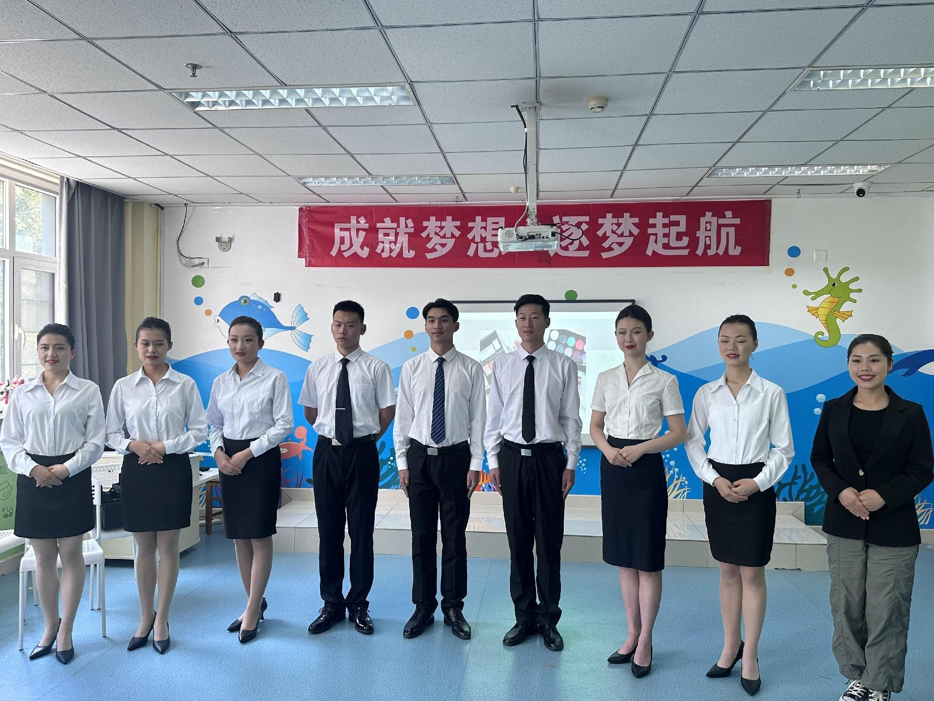
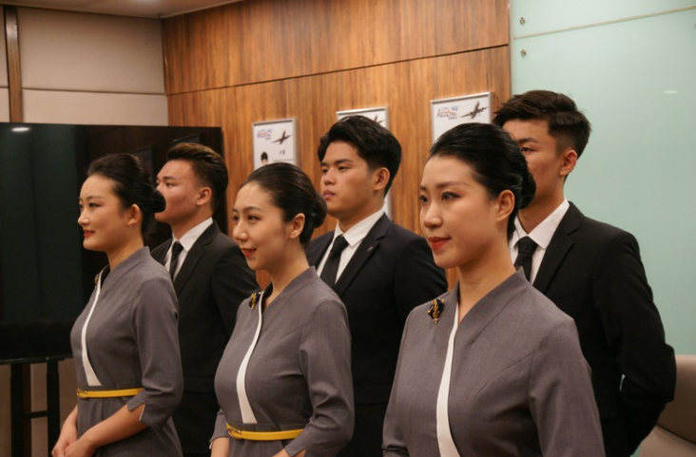
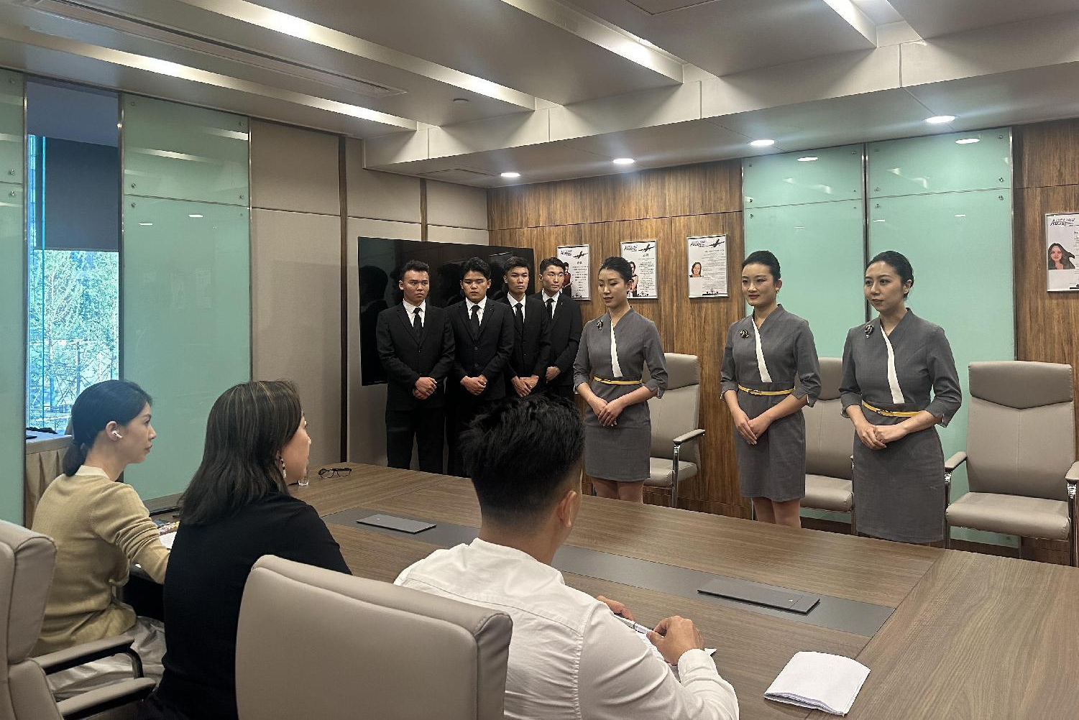
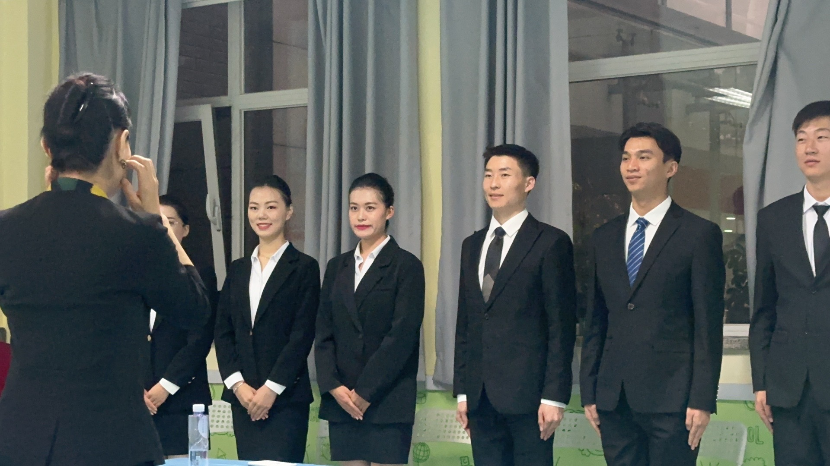
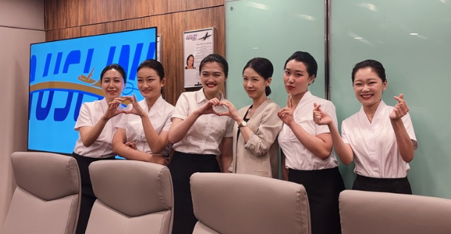
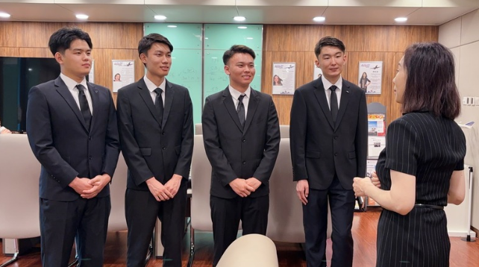
空中乘务员定制班学员风貌展示
民航业资深老师专业培训，指导学员全面改造

Slide 7
空中乘务员定制班培训团队
卓越源于专业，力量汇聚团队——携手并进，共创培训新篇章

